Slide 1
судномодельний гурток
НВК
презентує
заняття основного рівня

Slide 2
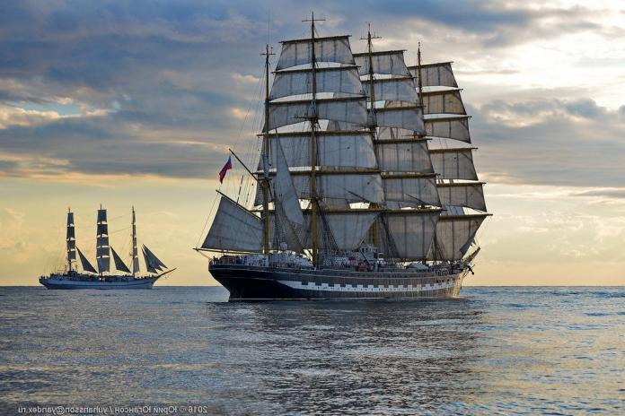
Чому кораблі ходять, а не плавають?
Жаргон моряків цікавий. Так, на судні
немає кухні, є камбуз. І туалету теж немає –
гальюн. А ще корабель не плаває, а ходить.
До цього моменту всі прихильники морських
традицій ставляться дуже прискіпливо.
Чому ж прийнято говорити саме так, чому
судно йде, а не пливе? Існує відразу кілька версій
Відповіді на це питання, варто розглянути кожну з них.

Slide 3
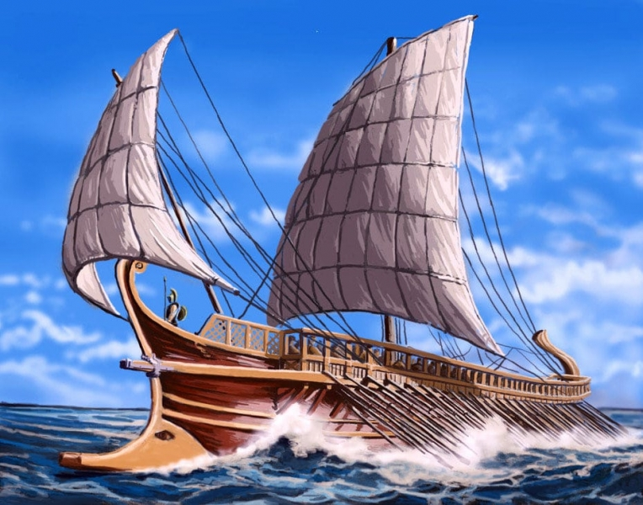
Забобони, а чи тільки вони?
Давньогрецька трієра

Slide 4
Хтось скаже, що подібне формулювання пов’язана з повагою до водної стихії, яка споконвіку обожествлялась, якої люди відверто побоювалися. З поваги до моря і його божествам, а може бути, з метою заспокоїти себе і потішити близьких, прийнято було говорити «пішов у море». Не поплив, ризикуючи потонути, а саме пішов, як по землі. А значить, швидке повернення буде гарантовано.

Slide 5
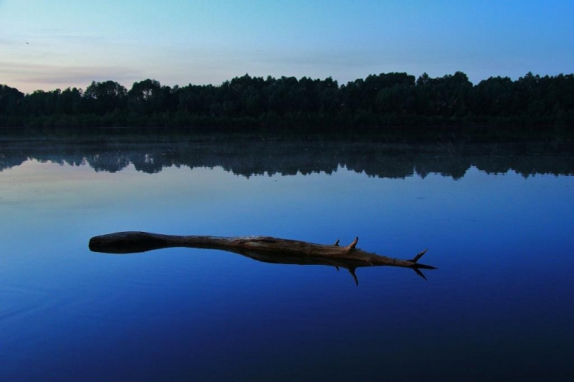
Колода пливе

Slide 6
Можливо, мова тут йде навіть про повагу до самому судну. Варто згадати, що в англійській мові корабель – це одухотворений предмет, єдине фактичне виключення у своєму роді. А все тому, що англійці – визнані мореплавці, які за рахунок мощі свого флоту змогли колонізувати півсвіту. Плавати може колоду або який-небудь сміття, дрібна рибка в безодні, а корабель, який стає домом для матросів на роки вперед, який має для них власною душею і своїм особливим характером, може тільки йти. Але забобони – це одне, а що до ходу корабля – тут є й інша, цілком логічне, навіть технічне пояснення.
Також моряки стверджують, що плавати – значить пересуватися в товщі води. А йти – значить, пересуватися по її поверхні. Звідси йде закономірна формулювання, що корабель – ходить. Виходячи з цієї трактовки, говорити про те, що судно пливе – як мінімум, поганий знак.

Slide 7
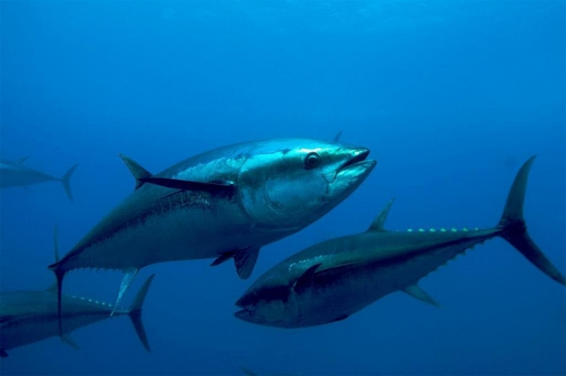
Тунець пливе

Slide 8
Ще одна версія говорить про те, що плисти – значить пересуватися по воді некеровано, як це робить різне сміття. Гілки та колоди – пливуть. А пароплави і кораблі – ходять: в загранку, проти вітру або по ньому, у будь-якому напрямку, але з чітко заданою метою. Повертаючись до англійським традиціям, які дійсно заклали багато в питаннях мореплавання по всьому світу, варто відзначити, що і там є поняття «to go to sea», тобто, дослівно, «вийти в море», «йти по морю», а ніяк не плисти. Англійські та інші іноземні запозичення в морській справі – це фактична норма, дивуватися цьому не варто. Так що подібне формулювання могла мати і англійське походження.
Цікавий факт: також судно може лежати. Воно може лежати тим чи іншим галсом, але ніяк не плисти.

Slide 9
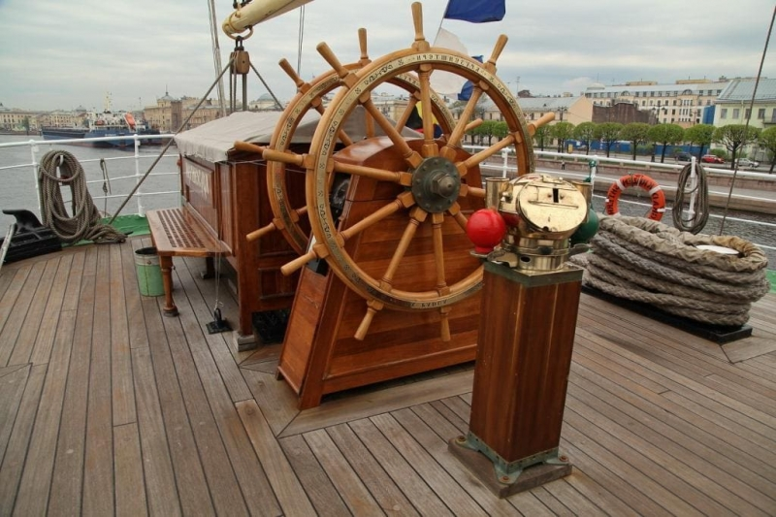
Хід гвинта і хід корабля
Штурвал корабля

Slide 10
Історія використання вітрила для забезпечення кораблю ходу велика – але навіть і тут простежується слово «хід». Далі, на зміну залежного від вітрів шматку матерії прийшов гребний гвинт, для якого слово хід стало особливо актуальним. Вимірюючи швидкісні показники корабля, відмічали, скільки він може пройти за один повний оберт гвинта. І в цей же період народилися команди «малий хід», «повний хід», що визначають, з якою швидкістю має рухатися судно. Корабель йде, тому що він рухається за рахунок тих засобів, які надають йому хід. Корабель йде за рахунок вітрил, гвинта, двигуна. Це цілком закономірно.

Slide 11
Як правильно: ходить або плаває?
Але чи мають рацію моряки, кажучи, що судно йде? Насправді, це поняття залишається актуальним тільки для морського жаргону, яким навіть самі морські вовки не завжди особливо прагнуть користуватися на березі. Дотримуючись правил і норм мови, можна відзначити, що ходьба – це пересування за допомогою ніг по суші, а плавання – переміщення по воді або в її товщі, в яких випадках і без винятків. Все, що може триматися на воді або в її товщі, за визначенням плаває – такі мовні норми.

Slide 12
У підсумку можна сказати, що за законами мови будь-яке судно, корабель, човен – плаває. Але згідно морського жаргону, знову ж, будь-яке судно, будь корабель або човен – ходять. Проте офіційне морське мовлення все-таки не підтримує таких вольностей, і за його нормами корабель теж плаває. Звідси і виникають такі терміни, як капітан далекого плавання, що плаває адмірал, і багато іншого. І навіть проводжаючи моряків, їм бажають щасливого плавання, а не ходіння або походу.

Slide 13
Жаргон – це складне явище, характерне для свого середовища й актуальне саме для того середовища, в якій він з’явився. Морський жаргон має свої глибокі традиції, часом коріння тих чи інших фраз, слів відшукати буває непросто. Точно так само можна сказати про фразу «корабель ходить»: існує безліч версій, що пояснюють походження даної формулювання. Сьогодні можна тільки здогадуватися, яка з них є вірною. Можливо, їх вплив виявилося комплексним, що і сформувало такі судження в морському середовищі. Але як би там не було, саме так говорять нині, і напевно так будуть говорити в майбутньому.

Slide 14
Дякую за увагу!

